Slide 1
Авария на АЭС «Фукусима-1»

Slide 2
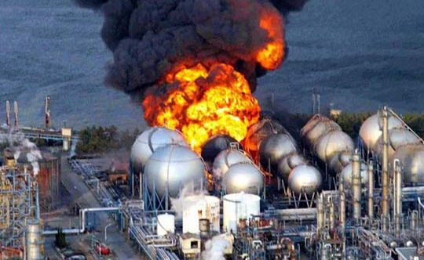
Авария на АЭС Фукусима-1— радиационная авария, начавшаяся в пятницу 11 марта 2011 года в результате сильнейшего в истории Японии землетрясения и последовавшего за ним цунами.
В окружающую среду попали в основном летучие радиоактивные элементы, такие как изотопы йода и цезия.

Slide 3
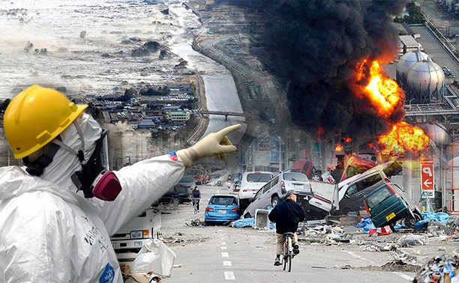
Расследование и основные причины

Slide 4
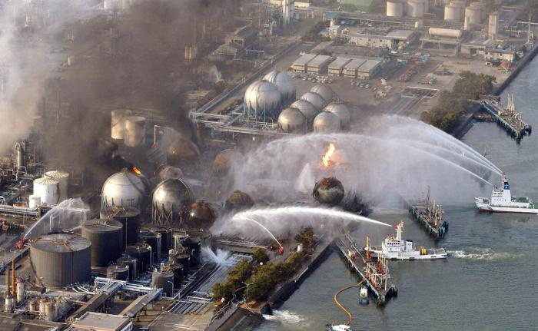
Готовность АЭС к обесточиванию

Slide 5
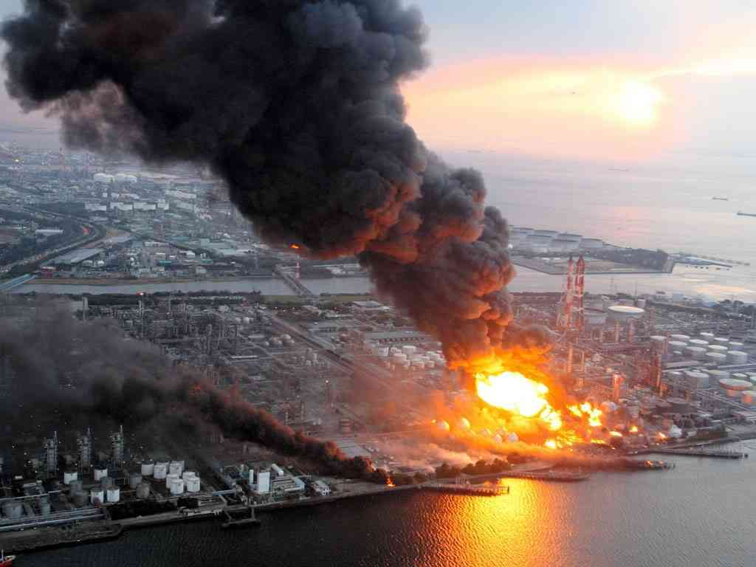

Последствия

Slide 6
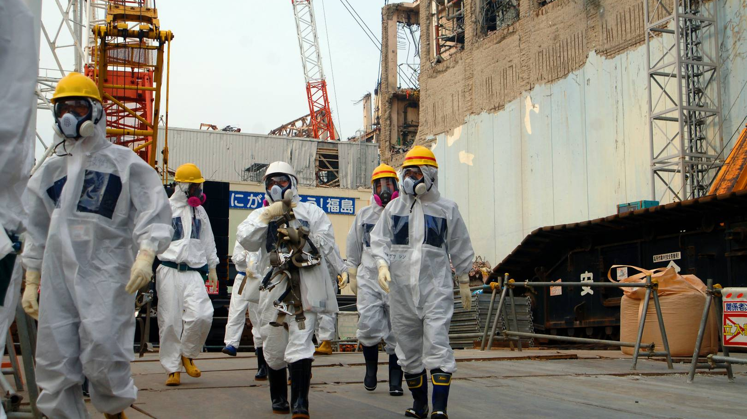
Восстановление загрязнённых территорий
Старт началам работ по дезактивации был положен в декабре 2011 Поверхности зданий и дорог очищались от загрязнений традиционными методами: водой под давлением и чисткой. Дезактивация почвы заключалась в удалении её верхнего слоя и последующей засыпки «чистой» землёй.

